Slide 1
حل كتاب التمارين رياضيات
الصف الثالث الثانوى
الفصل الأول

Slide 2
الفصل الثانى
العلاقات والدوال الأسية واللوغاريتمية
الفصل الأول
تحليل الدوال
الفصل الرابع
القطوع المخروطية والمعادلات الوسيطية
الفصل الثالث
المتطابقات والمعادلات المثلثية

Slide 3
الفصل الأول
تحليل الدوال
1-1 الدوال.
1-2 تحليل التمثيلات البيانية للدوال والعلاقات.
1-3 الاتصال وسلوك طرفى التمثيل البيانى والنهايات.
1-4 القيم القصوى ومتوسط معدل التغيير.
1-5 الدوال الرئيسية ( الأم ) والتحويلات الهندسية.
1-6 العمليات على الدوال وتركيب دالتين.
1-7 العلاقات والدوال العكسية.
الرئيسية

Slide 4
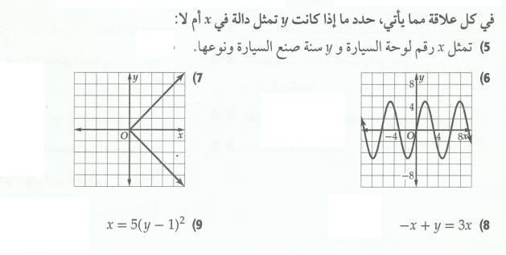
1-1 الدوال
{x/-6.5<x ≤ 3 , x ϵ R} ( -6.5,3)}
{x:xϵ z, x ≤2}
{x/x>8,x<0 , x ϵ R} ( -∞,0)U(8, ∞)}
{x/x<3 , x ϵ R} ( -∞,3)}
دالة
ليست
دالة
دالة
الرجوع
ليست دالة
دالة

Slide 5
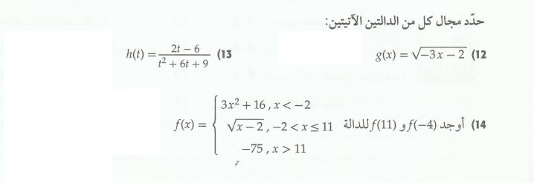
-15
10
-9√a² +1
-12x² +1
-3√a² +2a+10
x² +8x+1
R-{3}
X≤-2/3
f(-4)=64
f(11)=3
الرجوع

Slide 6
1-2 تحليل التمثيلات البيانية للدوال والعلاقات
f(7) = 2|7-3|+1 جبريا:
=8+1=9
f(1)=2|1-3|+1=4+1=5
f(-2.5)=2|-2.5+3|+1=12
f(7) = 9 من الرسم :
f(1)=5
f(-2.5)=12
x ≤ 4 المجال:
y ≤ 3 المدى:
-4 ≤ x ≤ 3 المجال:
-6 ≤ y ≤ 5 المدى:
الرجوع

Slide 7
x= -8 : y جبريا المقطع
4 3 √-1 – 4=-8
y=0اصفار الدالة :
4 ³ √x – 1 - 4= 0
³ √x – 1 = 1
x – 1 = 1 x = 2
y= -8 : y من الرسم المقطع
x=2اصفار الدالة :
yالتماثل حول المحور
f(x)=-0.5 x2 -3
f(-x)= -0.5(-x)2 -3
-0.5x2 - 3= f(x)
الدالة زوجية
التماثل حول نقطة الاصل
الدالة فردية
f(x)=-2/x
f(-x)= -2/-x=2/x = -f(x)
الرجوع

Slide 8
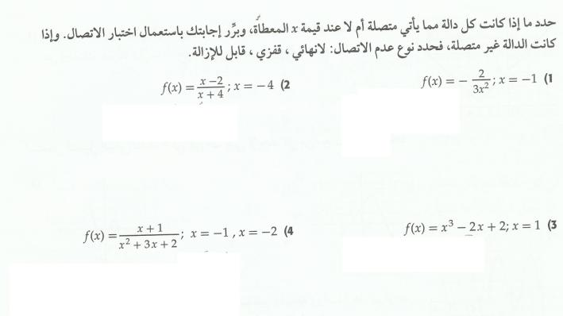
1-3 الاتصال وسلوك طرفى التمثيل البيانى والنهايات
x= -4 : غير متصلة عند
x= -1 : متصلة عندما
x= -2 : غير متصلة عدم الاتصال لا نهائى عند
x= -1 : عدم الاتصال نقطى قابل للازالة عند
x= -1 : متصلة عند
[-3,-2],[0,1]
[-5,-4],[-1,0],[0,1]
الرجوع

Slide 9
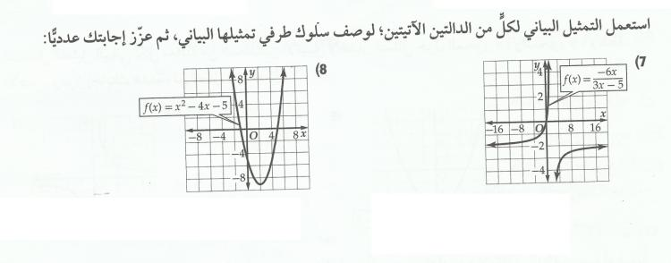
-2
تقترب الدالة من ∞ عندما تقترب من ∞-
تقترب الدالة من العدد عندما تقترب من ∞
x
x
R=E/I = 5فولت / I
المقاومة تتناقص وتقترب من الصفر
الرجوع

Slide 10
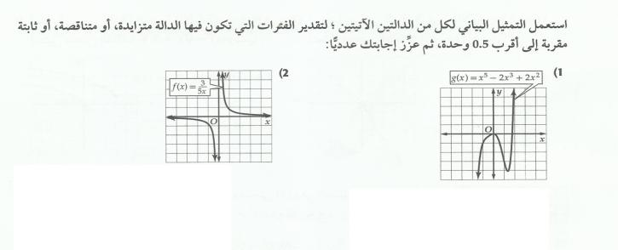
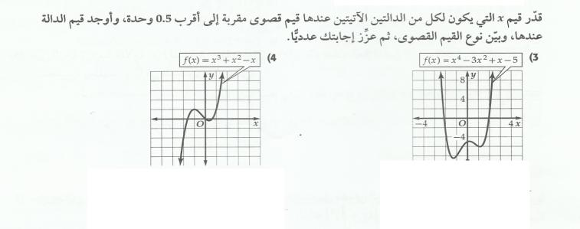
1-4 القيم القصوى ومتوسط معدل التغير
xϵ R-[0] الدالة متناقصة لكل قيم
x ϵ(-∞,0)U(0,∞) أو
xϵ(-∞,0) U(1.5,∞)الدالة متزايدة عند
x ϵ(0,15) متناقصةعند
الرجوع
x= -1, y= 1ع .م عندما
x= 0.5, y=0 ص .م عندما
x= 1.5, y=-6 ص .م عندما
x= -1.5, y=-8 ص .م عندما
x= 0, y=-5 ع .م عندما

Slide 11
x= -1.05, y= 6.02 ع .م عندما
x= 1.05 , y=-4.02 ص .م عندما
-160
-132
16.5 ft = اقصى ارتفاع يعنى القيمة العظمى
الرجوع

Slide 12
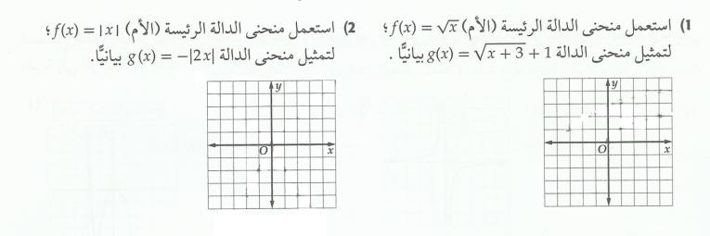
1-5 الدوال الرئيسية ( الأم ) والتحويلات الهندسية
g(x)= -(x-1)² + 1
(1,1) انعكاس ثم انسحاب
الرجوع

Slide 13
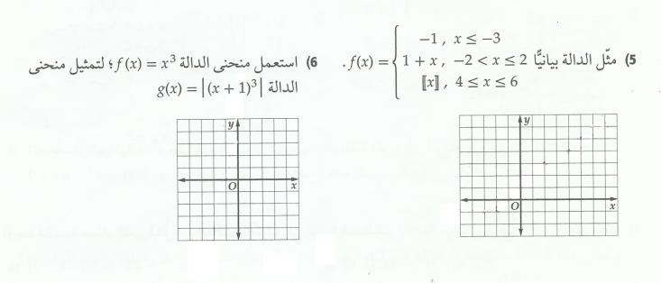
g(x)= |x|الدالة الرئيسية ( الأم ) هى
2 وشد رأسى معامله (1,1) حدث انسحاب
الرجوع

Slide 14
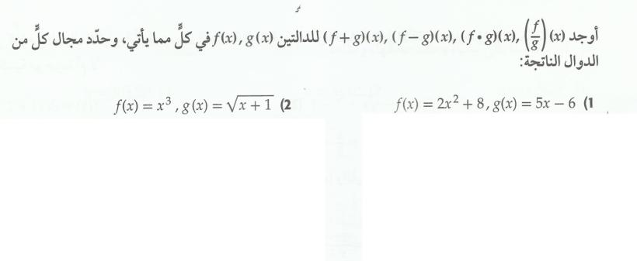
1-6 العمليات على الدوال وتركيب دالتين
المجال
X≥-1 X≥-1 X≥-1 X>-1 | f(x+g)(x)=x³+√x+1 f(x-g)(x)=x³-√x+1 f(x.g)(x)=x³√x+1 (f/g)(x)=x³/√x+1
المجال
R R R-(6/5) R | (f+g)(x)=2x²+5x+2 (f-g)(x)=2x²-5x+14 (f/g)(x)=(2x²+8)/(5x-6) (f-g)(x)=10x³-12x²+40x-48
الرجوع

Slide 15
(fog)(x)=54x³ -27x²+1 (gof)(x)=6x³ -9x²+1 (fog)(3)= 54(3)³ – 27(3)² +1
(fog)(x)=x+2 (gof)(x)=x+2 (fog)(3)= 5
(fog)(x)=12x² -16 x + 10 (gof)(x)=6x² -4x +9 (fog)(3)= 70
(fog)(x)=8x²- 34x +34 (gof)(x)=4x² -10x -1 (fog)(3)= 4
الرجوع

Slide 16
المجال
x ǂ √3 | (fog)(x)=1/(x²-3)
المجال
x ǂ (2/3) | (fog)(x)=√3x-2
g(x) = 3x +2 | f(x)=1/(x+1)
g(x) = 2x | f(x)=√(x-6) -1
الرجوع

Slide 17
ريال xنفرض أن تكلفة الوجبة =
f(x) = 3x
g(x) = 1.18x
(fog) (x) = 3 (1.18 x ) = 3.54 x
الرجوع

Slide 18
1-7 العلاقات والدوال العكسية
نعم
لا
نعم
نعم
y = (7x+1) / (2-x)
y = x³ + 1
y = x² + 2
غير موجودة
الرجوع

Slide 19
(fog)(x)=x (gof)(x)=x (fog)(x)= (gof)(x)=x f,g دالة عكسية للأخرى
(fog)(x)=x (gof)(x)=x (fog)(x)= (gof)(x)=x f,g دالة عكسية للأخرى
h = 16 t² h = 16 (8)² h = 1024 sec
الرجوع

Slide 20
الفصل الثانى
العلاقات والدوال الأسية واللوغاريتمية
2-1 تمثيل الدوال الأسية بيانيا.
2-2 حل المعادلات والمتباينات الأسية.
2-3 اللوغاريتمات والدوال اللوغاريتمية.
2-4 خصائص اللوغاريتمات.
2-5 حل المعادلات والمتباينات اللوغاريتمية.
2-6 اللوغاريتمات العشرية.
الرئيسية

Slide 21
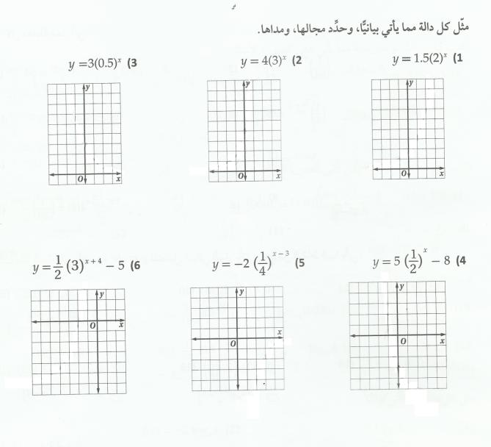
2-1 تمثيل الدوال الأسية بيانيا
الرجوع

Slide 22
1200 (2)^{x}
1200 (2)⁶ = 768000
y = 4000 (1.05)^{t}
الرجوع

Slide 23
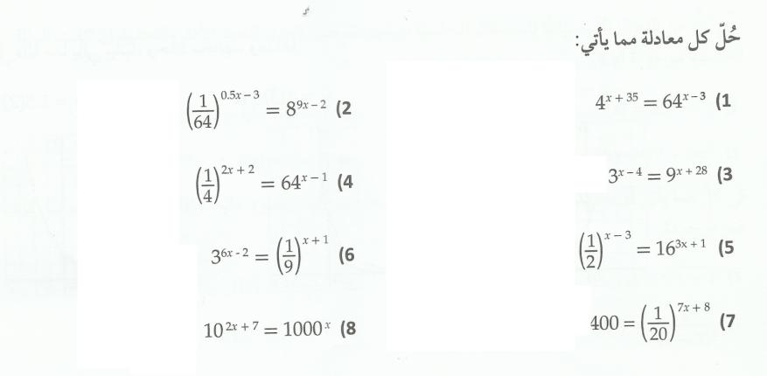
2-2 حل المعادلات والمتباينات الأسية
x=0.8
x=22
x=0.2
x=-60
x=0
x=-1/13
x=-7
x=-10/7
الرجوع

Slide 24
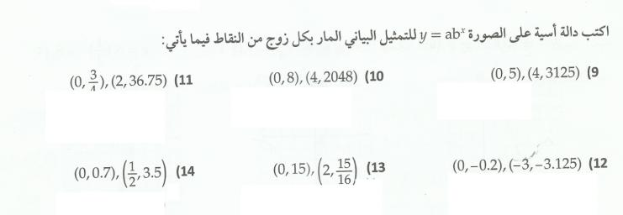
x=¾ . 7 ^{x}
y = 8.4^{x}
y = 5.5^{x}
y = 0.7 (25)^{x}
y= 15(0.25)^{x}
y = -0.2 (0.4)^{x}
x ≥ 11/9
x ≤ 7
x > -10/7
x < -21/27
x ≥ -7/5
x >8/11
الرجوع
t=38

Slide 25
2-3 اللوغاريتمات والدوال اللوغاريتمية
3 ⁻⁴ = 1/81
2 ⁶ = 64
6 ³ = 216
52 ^{3/5} = 8
25 ^{0.5} = 5
10 ⁻⁵ = 0.00001
log ₃ 81= 4
log ₇ 1= 0
log ₅ 125= 3
log ₇₇₇₆ 6= 1/5
log _{1/4} 1/64= 3
log ₃ 1/81= -4
-3
-4
-4
4
4
-2
2/3
0
الرجوع

Slide 26
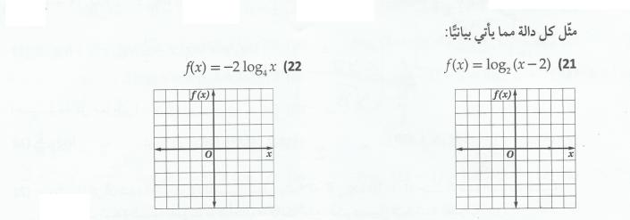
A = 100000(1+0.04)⁵
الرجوع

Slide 27
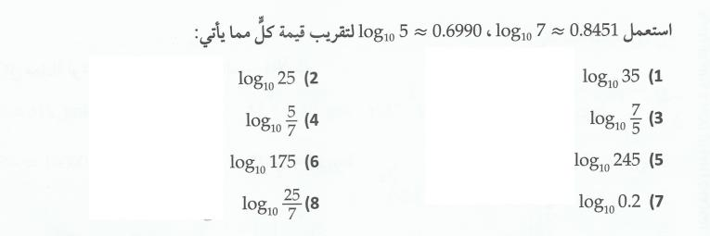
2-4 خصائص اللوغاريتمات
1.3980
1.5441
-0.1461
0.1461
2.2430
2.3892
0.5528
-0.6990
3log (4X+2 ) + log ₈ (X-4)
3log ₂ (2X ) + log ₂ (X+1)
3log ₂ (X+1 ) -1/3 log (X+5)
log ₁₃ 3X ⁴ – 1/3 log ₁₃ (7X-3)
الرجوع

Slide 28
2 - log ₇ 6/x²
log ₂ [(5X +6)²/√ (X-4)]
log ₁₀ [3yz² / ³√ X]
log ₃ [8x /(X+4)²]
log ₃ [xyz³ / √ X]
2/5
2
3
الرجوع

Slide 29
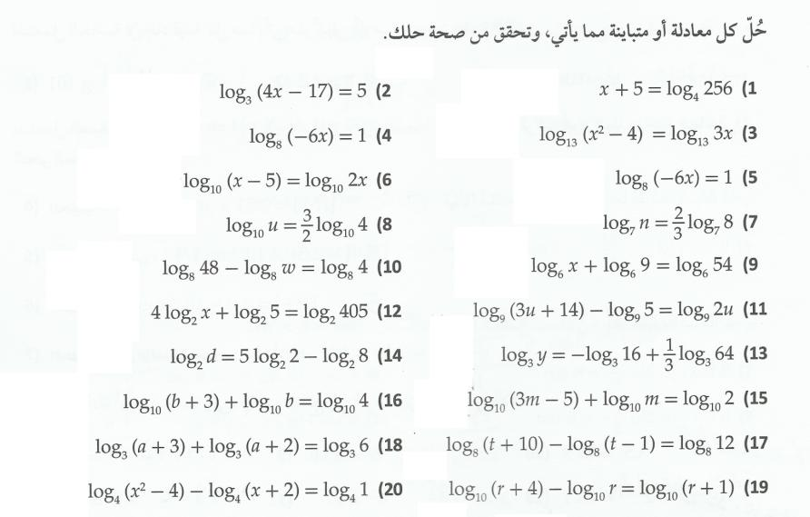
2-5 حل المعادلات والمتباينات اللوغاريتمية
x = 65
x = -1
x = -4/3
x = 4
ليس لها حل
x = -4/3
u = 4
n = 4
w = 12
x = 6
x = 3
u = 2
d = 4
y = 1/4
b = 1
m = 2
a = 0
t = 2
x = 3
r = 2
الرجوع

Slide 30
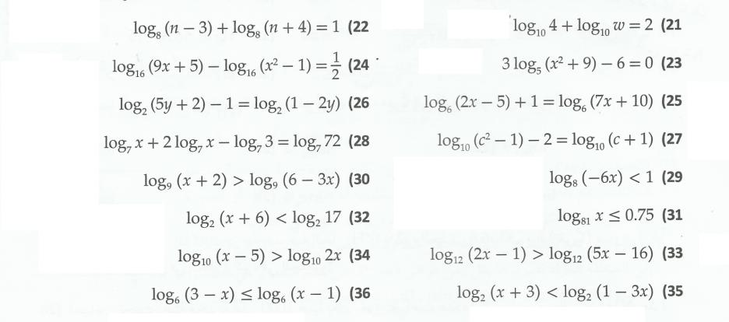
n=4
w=25
x=3
x=4
y=0
x=8
x=6
c=101
x > 1
0 > x > -4/3
-6 < x < 11
0 < x ≤ 27
ليس لها حل
x > 5
x ≥ 2 , x ≠ 3
-3 < x < -1/2
الرجوع

Slide 31
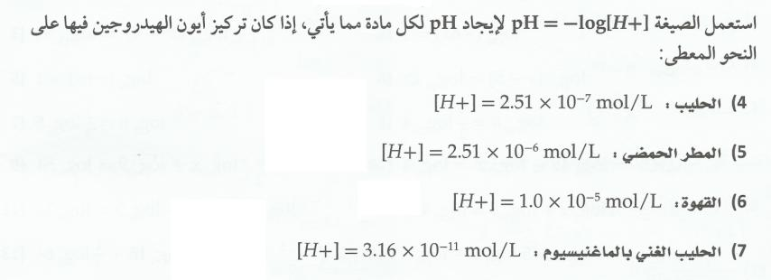
2-6 اللوغاريتمات العشرية
-1.3010
0.3424
2.0043
6.6
5.6
5
10.5
الرجوع

Slide 32
x=3.0885
z=2.1319
a=2.9746
a=10.3593
x=1.1887
y=1.9802
x=±2.3785
x=±1.0725
w=-1.2396
x>3.8188
الرجوع

Slide 33
الفصل الثالث
المتطابقات والمعادلات المثلثية
3-1 المتطابقات المثلثية.
3-2 إثبات صحة المتطابقات المثلثية.
3-3 المتطابقات المثلثية لمجموع زاويتين والفرق بينهما.
3-4 المتطابقات المثلثية لضعف الزاوية ونصفها.
3-5 حل المعادلات المثلثية.
الرئيسية

Slide 34
3-1 المتطابقات المثلثية
2√5 / 5
12/13
5 / 2
√ 17
√5 / 2
-17 / 8
8 √63 / 63
-3 √91 / 91
-3√2 / 4
الرجوع
- √5 / 5

Slide 35
cos² Ө
cos² Ө
sec Ө
cot Ө
csc² Ө
csc² Ө
2tan Ө
csc Ө
1 - tan² Ө
cos² Ө
cos Ө t = a / y
الرجوع

Slide 36
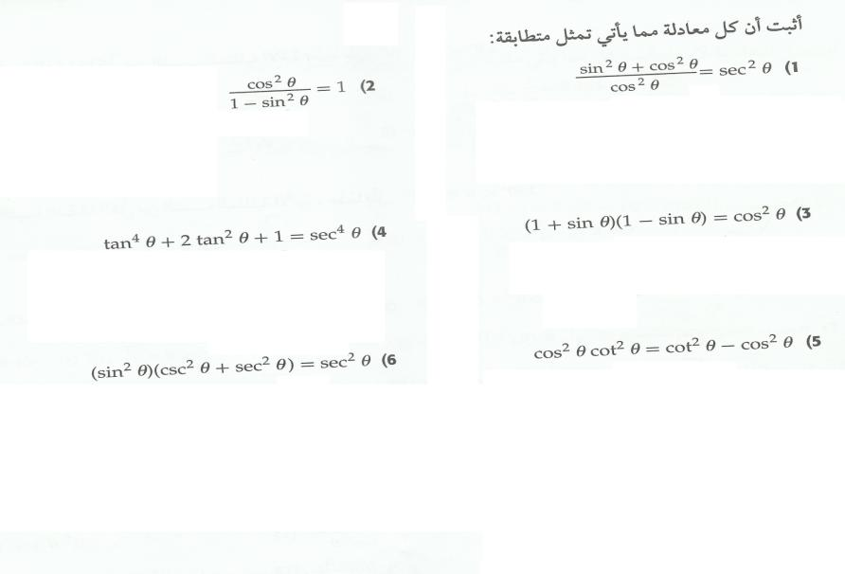
3-2 إثبات صحة المتطابقات المثلثية
L.H.S cos² Ө / ( 1 - sin² Ө )
= cos² Ө / cos² Ө = 1 = R.H.S
L.H.S (sin² Ө + cos² Ө) / cos² Ө
= 1 / cos² Ө = sec² Ө = R.H.S
L.H.S tan⁴ Ө + 2 tan² Ө +1
= ( tan² Ө +1 )² = (sec² Ө)² = sec⁴ Ө
L.H.S ( 1 + sin Ө )(1 - sin Ө)
= 1- sin² Ө = cos² Ө = R.H.S
L.H.S sin² Ө ( csc² Ө + sec² Ө)
= sin² Ө . csc² Ө + sin² Ө sec² Ө
= 1 + tan ² Ө
= sec ² Ө = R.H.S
R.H.S cot² Ө - cos² Ө
= ( cos² Ө /sin² Ө ) - cos² Ө
= cos² Ө ( 1 - sin² Ө) / sin² Ө
= cos² Ө . cos² Ө / sin² Ө
= cos² Ө . cot² Ө = L.H.S
الرجوع

Slide 37
الرجوع

Slide 38
3-3 المتطابقات المثلثية لمجموع زاويتين والفرق بينهما
( -√6 - √ 2 ) / 4
( √6 + √ 2 ) / 4
( √6 - √ 2 ) / 4
-1 / 2
- √ 3 / 2
( -√6 + √ 2 ) / 4
( -√6 - √ 2 ) / 4
( √6 - √ 2 ) / 4
- √ 2 / 2
الرجوع

Slide 39
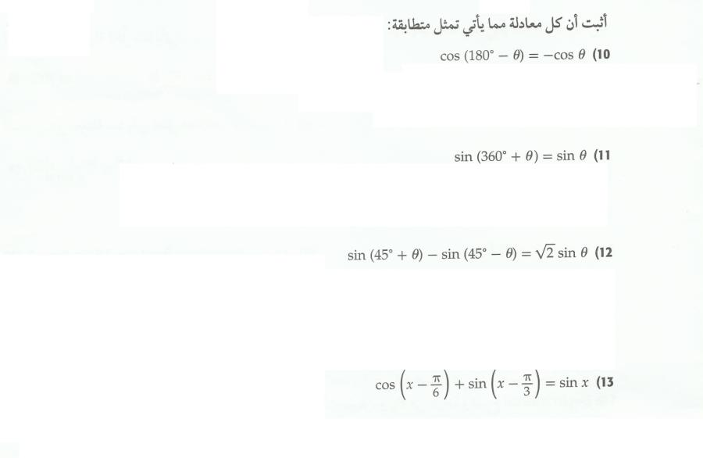
L.H.S cos ( 180 – Ө )
= cos180 cos Ө + sin 180 sin Ө
= - cos Ө = R.H.S
Sin (360 +Ө )
= sin 360 cos Ө + cos 360 sin Ө
= 0 + 1.sin Ө = sinӨ = R.H.S
L.H.S sin(45+Ө) – sin ( 45 –Ө )
= sin45 cos Ө + cos45 sin Ө - sin45 cos Ө
+ cos 45 sin Ө
= 2cos 45 sin Ө = √2 sin Ө = R.H.S
L.H.S cos(x-π/6) + sin ( x - π/3)
= cos x cos π/6 + sin x sin π/6 + sin x cos π/3
- Cos x sin π/3
= ½ sin x + ½ sin x
= sin x = R.H.S
الرجوع

Slide 40
الرجوع

Slide 41
3-4 المتطابقات المثلثية لضعف الزاوية ونصفها
الرجوع

Slide 42
الرجوع

Slide 43
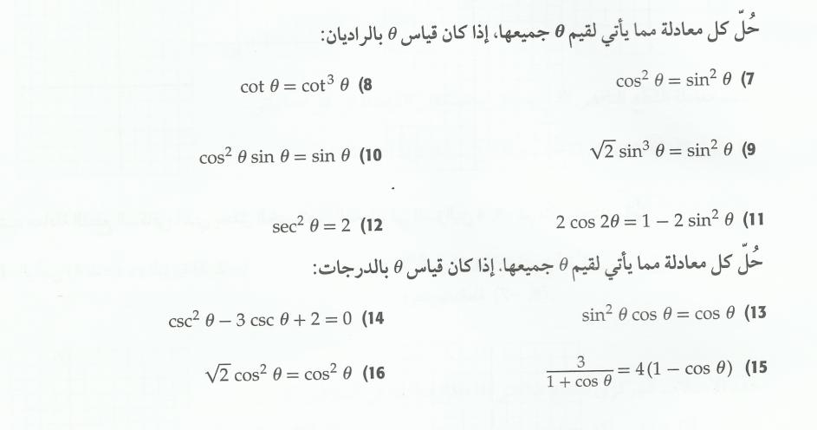
3-5 حل المعادلات المثلثية
الرجوع

Slide 44
الرجوع

Slide 45
الرجوع

Slide 46
الفصل الرابع
القطوع المخروطية والمعادلات الوسيطية
4-1 القطوع المكافئة.
4-2 القطوع الناقصة والدوائر.
4-3 القطوع الزائدة.
4-4 تحديد أنواع القطوع المخروطية ودورانها.
4-5 المعادلات الوسيطية.
الرئيسية

Slide 47
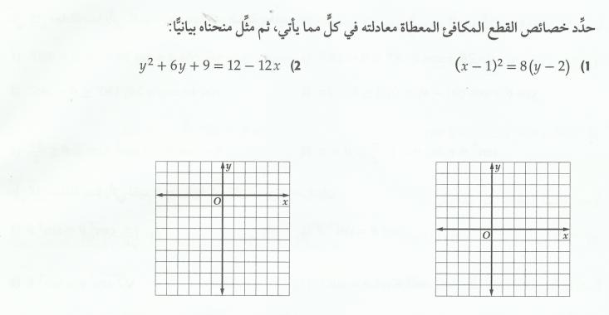
4-1 القطوع المكافئة
الرجوع

Slide 48
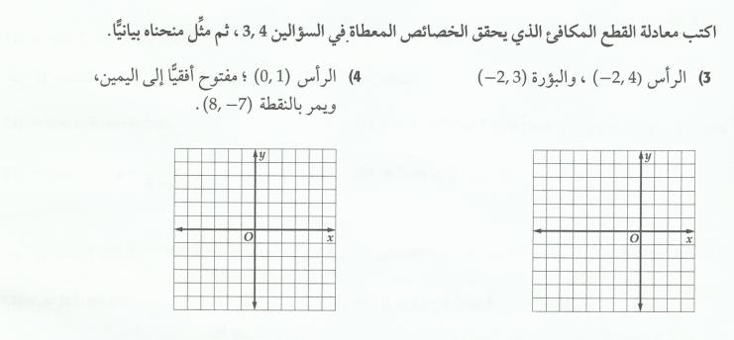
الرجوع

Slide 49
الرجوع

Slide 50
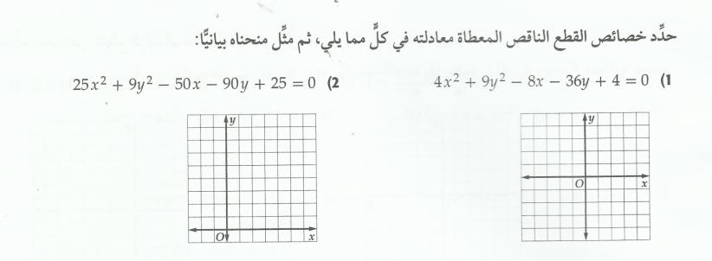
4-2 القطوع الناقصة والدوائر
الرجوع

Slide 51
الرجوع

Slide 52
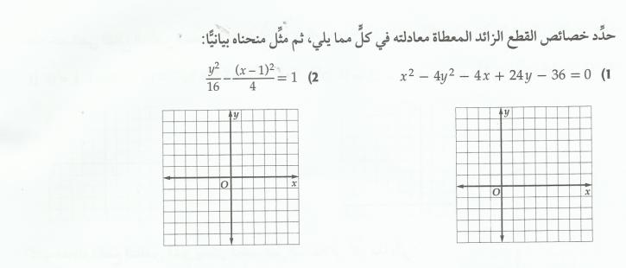
4-3 القطوع الزائدة
الرجوع

Slide 53
الرجوع

Slide 54
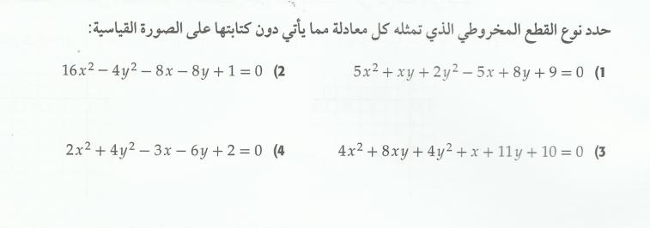
4-4 تحديد أنواع القطوع المخروطية ودورانها
الرجوع

Slide 55
الرجوع

Slide 56
4-5 المعادلات الوسيطية
الرجوع

Slide 57
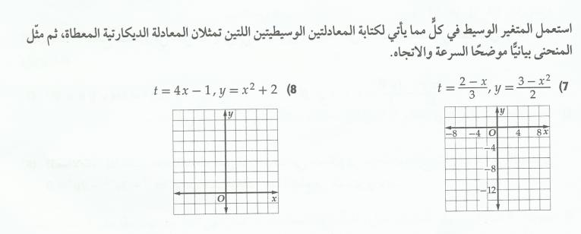
الرجوع

